Slide 1






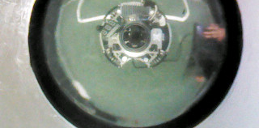
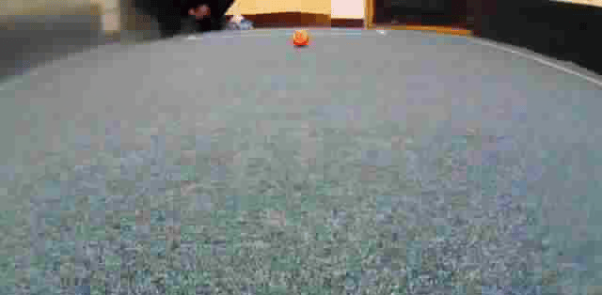
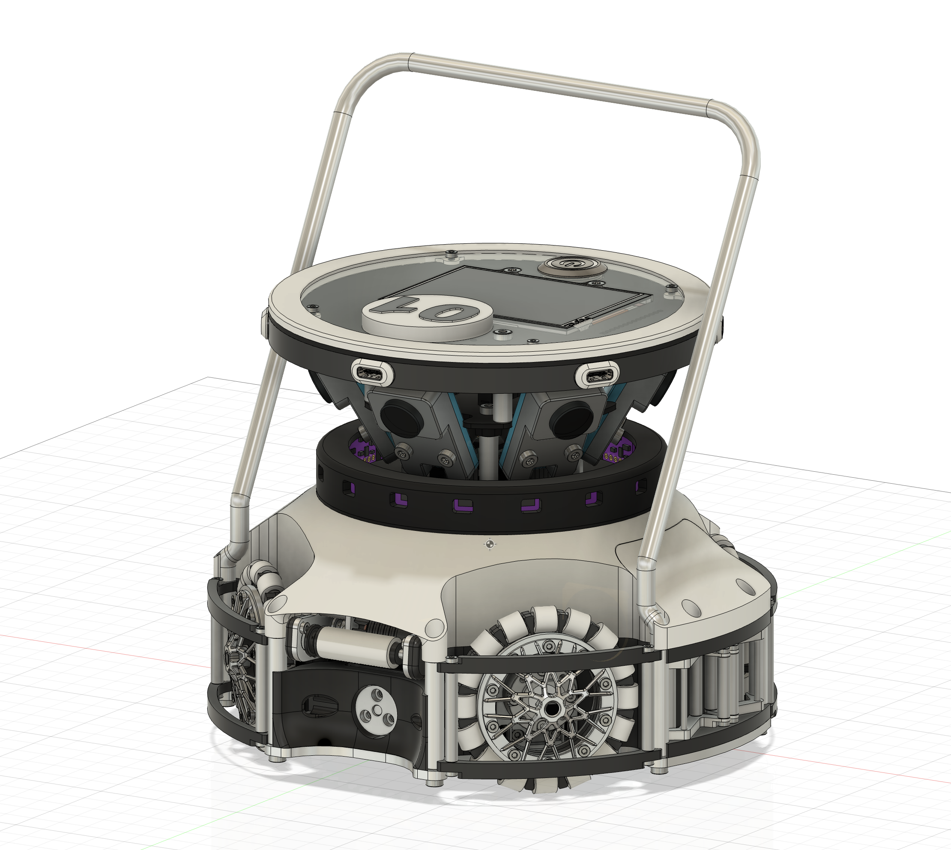
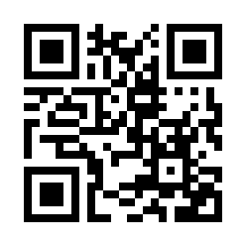
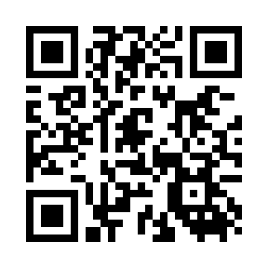
チームメンバー
松田 魁琉 / 目野 優輝 / 石原 廉太郎 / 熊抱 崚太
所属
九州ブロック 福岡ノード
福岡県立宗像高等学校
チーム概要 – Munako Artemis
ロボットの特徴 – robot’s features
私たちは2024シーズンにライトウェイトリーグで世界大会に出場し、世界大会で活躍するオープンリーグのロボットを生で
見てきました。その経験から、オープンリーグにおいてロボットが「圧倒的」であるために必要な要素を考え、今シーズンの
ロボットに反映させました。例えば、電源基板の改良や6方向
カメラの搭載、前後のドリブラー・キッカー搭載などです。
また、現ルールではプッシングを利用したゴール前での
キーパーがとても強いため、どのような守備の方法が良いのか、2種類の方法で研究を行いました。
さらに、開発するツールにもこだわっています。 GitHubを用いてチーム内で最新の情報を共有するほか、Twitterなどを用いて
過去の私たちの技術を公開しています。また、Visual Studio Codeなどの統合開発環境を用いて効率的に開発を行っています。
圧倒的な安全性の電源基板
ハードウェア
圧倒的な安定性のビジョンシステム
ハードウェア
従来の電源回路はバッテリーの保護回路と電源スイッチのみが搭載
されたシンプルもので、マイコンによる電圧監視を行っていなかった
ため、目視による電圧監視を怠った場合、バッテリー事故が起こりかねない状態でした。
そこで今回、私たちはマイコンが内蔵されたより安全性、信頼性の
高い電源回路を開発しました。大きな特徴として、FETスイッチと
物理スイッチを用いた2段階スイッチ機能を搭載しています。また、UIやブザーを用いて感覚的に電圧低下を認識することもできます。
私たちのロボットには、UnitV Ai Cameraを6個搭載しています。
以前は全方位ミラーを用いて1つのカメラで全方向を監視していましたが、
ゴルフボールという小さい物体をどの距離からでも認識できるようにするのは大変でした(図1)。また、ロボット自身がカメラに映りこむことで、至近距離にあるボールがロボットに隠れて認識できないという問題もありました。
これらの問題を解決するため、カメラを6個搭載することで、全方位ミラーの「全方向が見える」という要件を担保しつつ、遠距離の視野の確保や至近距離でのボールの認識を容易に行うことができるようになりました。
Autodesk Fusion
ロボット設計
KiCad
回路設計
Visual Studio Code
プログラムの作成
MaixPy IDE
カメラプログラム
作成
GitHub
データ共有
ロボットの概要 – robot’s overview
①メイン基板
②UIモジュール基板
メイン基板との接続
SPI
メインマイコン : Teensy 4.0 / ToF処理用マイコン : RP2040
ディスプレイ : MSP2807 / フルカラーLED : WS2812B-2020 x64
メインマイコンには昨年度から引き続きTeensy4.0を採用しています。マイコンの値段に対して、シリアルの数が多く、処理速度が高いことからコストパフォーマンスが高いことから採用しています。
メインマイコンでは、カメラ・ラインセンサ・電源基板・無線モジュールからの情報を受け取り、モータードライバ・UIモジュールにデータを出力しています。アタッカー・ディフェンダーのプログラムが2台共に搭載されているため、プログラムを書き込むことなく2つの役割を切り替えすることができます。
また、赤外線で距離を計測することができるToFを16個搭載しています。周囲の物体の距離を計測し、距離が近いところはロボットがいると判断し、その部分を避けてボールを運搬することができます。
ディスプレイには、メインマイコンが保持しているセンサーの値の表示やモード切替を行うために、フルカラータッチディスプレイであるMSP2807を搭載しており、ロボットをパソコンに接続することなくセンサーの値を確認することができます。
また、基板端に円形にフルカラーLED
であるWS2812B-2020を搭載しており、
ボールやゴールの角度、ラインセンサー
の反応位置などをより視覚的に認識する
ことができます。
この基板を搭載することで、ロボットの
デバッグ性が飛躍的に向上しました。
図3 全方位ミラーによるカメラの視界
図4 6方向カメラによるカメラの視界
前後ドリブラー・キッカー搭載で圧倒的な得点率を
どちらもゴルフボールをオレンジの丸で示している。
モジュール写真
ソフトウェア
私たちのロボットは、ドリブラー・キッカーを前後に搭載しており、この2つを有効活用して試合を有利に進めていきます。
前方にあるドリブラー・キッカーは、
「ゴール方向に素早く正確にシュートする」
役割を担います。ドリブラーでボールを
補足した後、相手ゴールまで近づき、
キッカーを用いて空いているゴールの方向
へとシュートを放ちます(図4右側)。
また、ドリブラーを用いることで、
ゴールの横にあり、そのままではゴールに
入れることができないボール(図4左の
赤領域)も保持したまま後ろに運ぶことで、
ゴールに向かってシュートを放つこと
が可能になります(図4左の青領域)。
後方にあるドリブラー・キッカーは、
「ボールを隠して運び、相手に見せずに
シュートする」役割を担います。
ロボットの後方に存在しているボールは
回り込むことなく直接ドリブラーで
捕捉し、後ろに隠したままゴールまで
運びます。ロボットがゴールより外側に
いる場合、壁側から回転をしてボールを
キックします(図6右側)。また、ロボットの
真後ろにキーパーがいる場合、ボールに
回転をかけてカーブシュートをし(図6左側)
相手に邪魔されずシュートを行います。
③カメラユニット
メイン基板との接続
UART
⑤ラインセンサ
メイン基板との接続
UART
キック
キック
カメラ : UnitV Ai Camera x6
②
③
センサ : UnitV Ai Camera x32
マイコン : RP2040
敵
敵
ゴルフボールを色認識するために、比較的
低価格で入手性が高く、安定した使用感を
得られるUnitVを採用しました。6個のカメラのデータをTeensy 4.0で取得し、ボールおよびゴールの角度・距離を計算してメイン基板に出力しています。
(詳しい情報は「ロボットの特徴」を参照。)
サッカー競技において、白線の外に出てしまうことは試合に参加できる時間が短くなることであるため、非常に不利な状況となります。そのため、白線を正確に素早く認識するために非常に多くのセンサを円形に搭載しています。円形に搭載することで、複数のセンサーが反応した際に、各センサーの角度をベクトル合成し、
「白線の外に出ない」
角度を簡単に算出する
ことができます。
また、キーパーでは
反応しているセンサー
の角度を用いることで、
ゴール前の白線上で
ライントレースを
しながらゴールを守る
ことができます。
⑦
図5 前ドリブラー・キッカーに
よるロボットの動作
図6 後ろドリブラー・キッカー
によるロボットの動き
最強のキーパーを作るために
①
ソフトウェア
研究
④統合電源基板
各基板に
12Vを供給
モジュール写真
導入
サッカー競技において、シュートを防いだり、プッシングを発生させてボールを相手の中立点に移動させることができる「キーパー」の役割は非常に重要であり、試合の勝敗を左右する存在だと考えました。そこで、どのような守備方法がゴールを守備しやすいのか研究することにしました。
研究内容
方法1「白線上でボールに対して真正面から守備する(図7)」、方法2「ゴールの中心・ロボット・ボールが一直線になる白線上の点で守備する(図8)」のどちらがゴールを守備できるのか調べる。
研究方法
①方法1でロボットを動かし、次の
「手順」に沿って実験を行う。
②方法2でロボットを動かし、次の
「手順」に沿って実験を行う。
③2つの実験結果から、どちらの方が
守備しやすいのか考察する。
「手順」右上図のようにボールの位置(中立点)・角度を変化させ、
10回試行し、シュートを防いだ回数を記録する。
研究結果
研究結果は上の表のようになった。
今シーズンの私たちのロボットのコンセプトである「圧倒的」に則り、圧倒的な安全性を持った電源基板を作成しました。
バッテリーには3セル(11.1V)で容量の大きなKypom 2200mAh 3Cellを採用し、電源基板自体にマイコン(RP2040)およびブザーを搭載することで、電圧低下の対策をしています。
(詳しい情報は「ロボットの特徴」を参照)
 | ① | ② | ③ | ④ | ⑤ | ⑥ | ⑦ | ⑧
方法① | N回 | N回 | N回 | N回 | N回 | N回 | N回 | N回
方法② | N回 | N回 | N回 | N回 | N回 | N回 | N回 | N回
④
⑤
⑥
ボール
⑥キッカー・ドリブラーモジュール
⑦モータードライバモジュール
メイン基板との接続
UART
ソレノイド : CB1029 (タカハ機工) x2
BLDC : Mini 1525 3500KV x2
ボールを
運搬・キック
モーター : IG22 19:1 x4
モータードライバ : TB67H450FNG x4
モーターを
回転・停止
ロボット
私たちのロボットには前後にドリブラーとキッカーを搭載しています。ボールをキックするキッカーについて、オープンリーグではロボットの直径が18cmという制限が存在しているので、ライトウェイトで使用していた
ソレノイド(CB1037)より1回り小さいCB1029を採用しています。キッカーの回路では、PchMOSFETとNchMOSFETを利用してコンデンサの充電部分とソレノイドの駆動部分を分離し、ノイズを低減しています。
また、ボールを運搬するためのドリブラー
にはBLDCを採用することで、DCモーター
よりもドリブラー部分を小型化することが
できました。
ロボットのメンテナンス性を向上させる
ために、ロボット下部のネジ4個を外すだけ
でこのユニットにアクセスすることが
できるように設計しました。
モーターにはIG22 19:1を採用しています。現在は在庫がなく高価なものとなっていますが、以前は入手性が高く低価格であり、自チームの在庫が多かったため採用しています。また、モータードライバにはTB67H450FNGを採用しています。オープンリーグのロボットは部品を直径18cmに収めないといけない都合上、基板サイズも小さく
なければならないことから、部品サイズが小さく、流すことのできる電流が大きいこのドライバを採用
しました。
また、ドリブラーに用いている
BLDCの制御(ESCを使用)も管理して
おり、駆動系をこのモジュール1つで
管理できるようになっているため、
ロボットのメンテナンス性も向上
するような設計となっています。
情報共有が生む、より強いチームワーク
チーム活動
図7 方法1における守備の簡略図
図8 方法2における守備の簡略図
RCJに参加する上で、技術の共有を
することは必要不可欠だと考えています。
私たちは、SNSやチームのブログを
通して、様々な技術や情報を身に
付けると同時に、私たちが学んだ技術
や発見したことの発信も行っています。
右のQRコードより、チームのX
アカウント・ブログにアクセスする
ことができます。ぜひご覧ください。
①
③
Xアカウント
(@munako_artemis)
ユニット
写真
ユニット
写真
④
⑤
②
⑥
⑦
チームブログ
SWO???

